Slide 1
CMOOC 联盟优秀课程 北京市优质教材
软件项目管理
北京邮电大学 韩万江 hanwanjiang@bupt.edu.cn

Slide 2
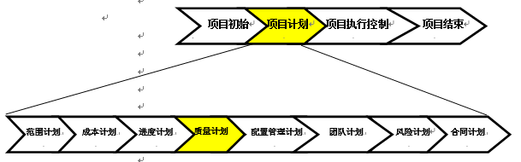
承上启下

Slide 3
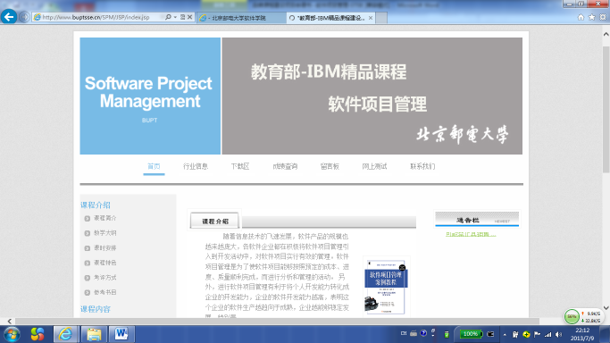

情景引入：质量问题

Slide 4
软件项目管理 第 二 篇
第 8 章
软件项目质量计划

Slide 5
本章要点
一
软件质量基本概念
二
软件质量活动
三
敏捷质量活动
四
软件质量计划
五
案例分析

Slide 6
软件质量基本概念
软件质量
质量模型
质量的形成
chapter__8

Slide 7
质量定义?
质量是满足要求的程度,包括符合规定的要求和满足顾客隐含需求.
chapter__8

Slide 8
软件质量
软件质量是软件满足明确说明或者隐含的需求的程度
chapter__8

Slide 9
软件质量模型
人们通常把影响软件质量的特性用软件质量模型来描述。
1976年 Boehm质量模型
1979年 McCall质量模型
1985年 ISO质量模型
chapter__8

Slide 10
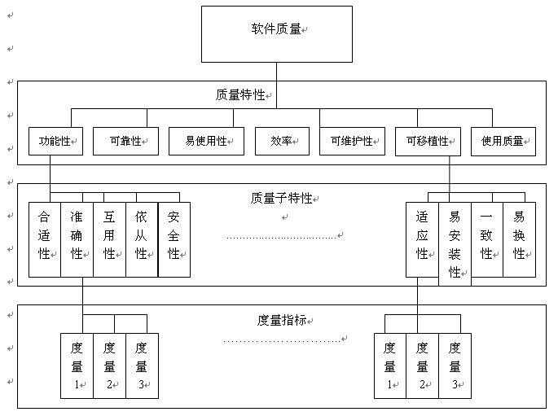
ISO/IEC9126模型
chapter__5

Slide 11
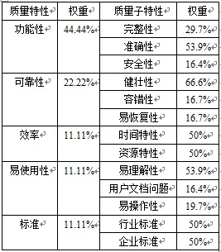
例子:调度指挥通信系统外部质量模型设计

Slide 12
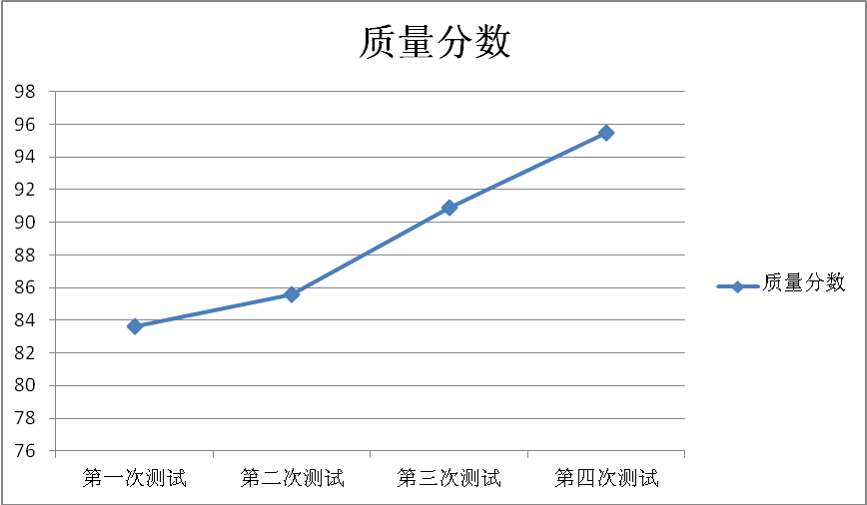
例子:调度指挥通信系统外部质量模型设计

Slide 13

单选题
1分
高质量的软件是通过不断的系统测试实现的吗？
A
正确
B
错误
提交

Slide 14
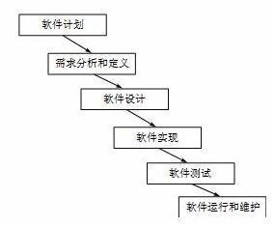
质量的形成
质量形成于产品或者服务的开发过程中，而不是事后的检查（测试）把关等。
质量形成阶段

Slide 15
质量成本（CoQ）
预防成本:前期质量成本
缺陷成本:后期质量成本
chapter__8

Slide 16
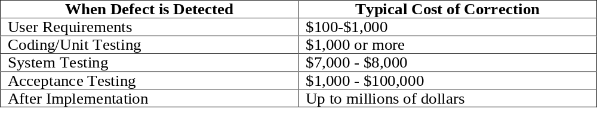
缺陷修复成本比较
It is important to spend money up-front on IT projects to avoid spending a lot more later.
chapter__8

Slide 17
本章要点
一
软件质量基本概念
二
软件质量活动
三
敏捷质量活动
四
软件质量计划
五
案例分析

Slide 18
质量管理的对象
过程的质量
产品的质量
chapter__8

Slide 19
软件质量管理活动
软件质量保证
软件质量控制
chapter__8

Slide 20

质量保证(QA)
chapter__8

Slide 21
质量保证(QA)
通过评价项目整体绩效,建立对质量要求的信任
提供项目和产品可视化的管理报告
例如：《软件设计说明书》质量审计
Is it done right?
这个任务本身并不能提高产品的质量
一般由质量保证部门人员实施
chapter__8

Slide 22
质量保证活动-审计（ Audit ）
审计(Audit) 是对过程或者产品的一次独立评估。将审核的主体与为该主体以前建立的一组规程和标准进行比较
chapter__8

Slide 23
软件项目中常用的质量保证活动
项目执行过程审计
项目产品审计
chapter__8

Slide 24
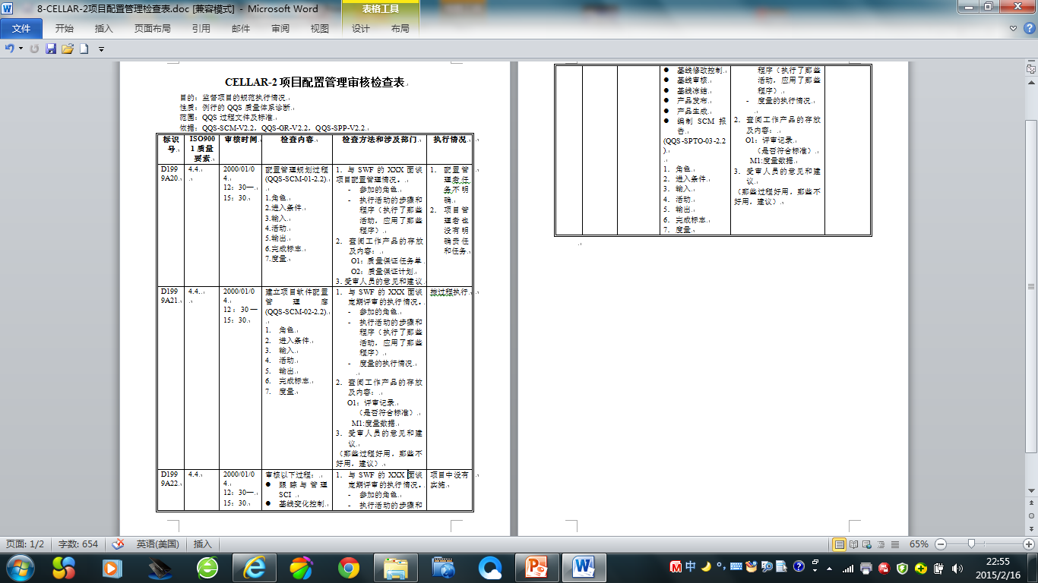
项目执行过程审计
chapter__8

Slide 25
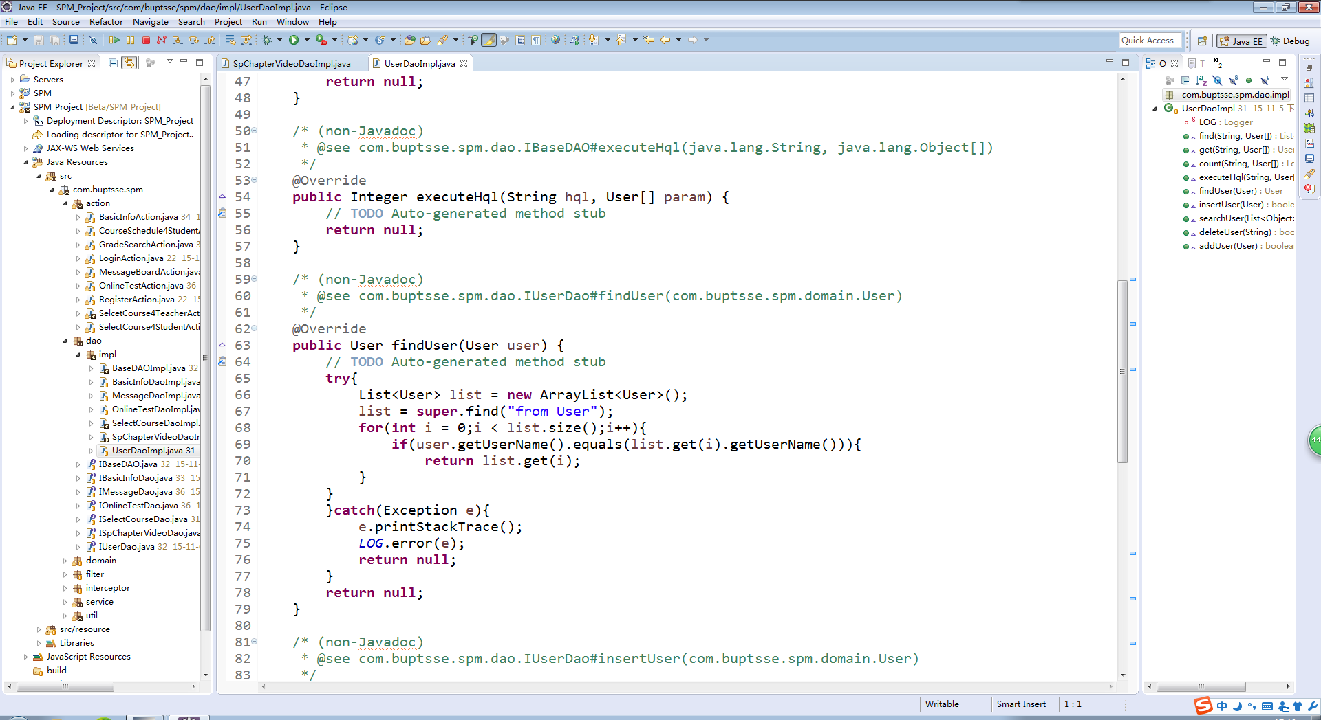
产品审计：代码审计
返回return null的语句不恰当，这样最终使得表现层获取数据为null，用户体验极差

Slide 26
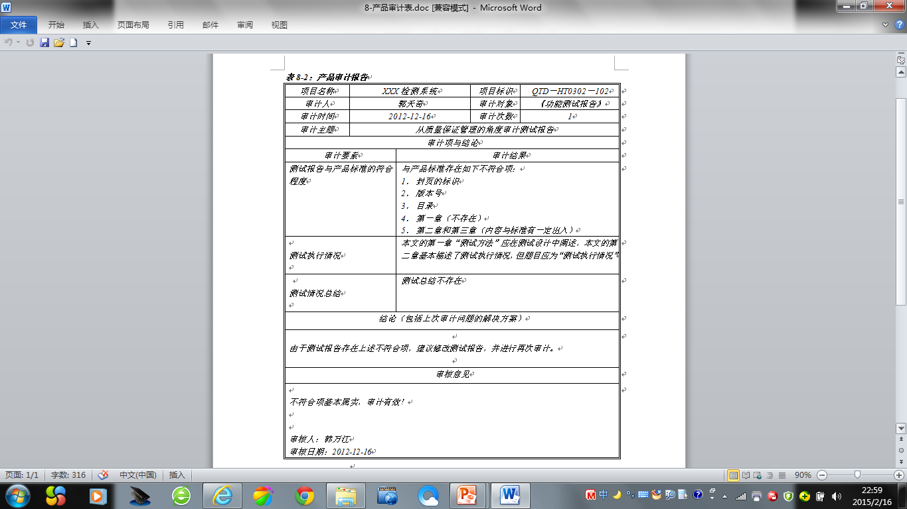
产品审计：功能测试报告审计

Slide 27
情景项目:质量审计
审计要求
1)定义过程
2)按照过程审计
<需求分析>过程审计
<设计>过程审计
<编码>过程审计
<SPM需求规格>产品审计
审计要求
1)满足模版要求
2)各章节内容是否正确
chapter__8

Slide 28
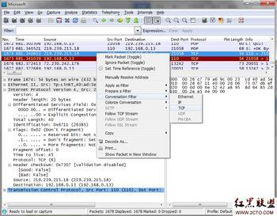
质量控制(QC)
chapter__8

Slide 29
质量控制(QC)
确定项目结果与质量标准是否相符,同时,确定不符的原因和消除方法
控制产品的质量，及时纠正缺陷
例如：代码评审、单元测试
Is it right done?
这个任务本身提高产品的质量
一般由开发人员实施

Slide 30
质量控制活动
技术评审
代码走查
测试
数据分析
等等
chapter__8

Slide 31
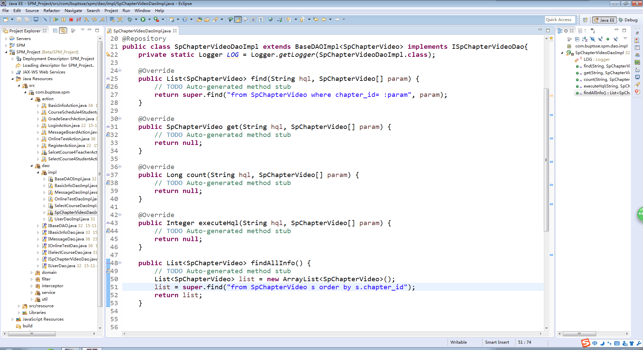
List<SpChapterVideo> finAllInfo() 缺少异常检测语句
应该增加catch(Exception e){}以捕获数据库查找失败异常
最后一个方法List<SpChapterVideo> finAllInfo()应该加try{}catch(Exception e){}以捕获数据库查找失败异常

Slide 32
质量保证与质量控制比较
QA:后期质量活动
QC:前期质量活动
P1
P2
P3
Product
……
QA
QA
QC
QA

Slide 33
本章要点
一
软件质量基本概念
二
软件质量活动
三
敏捷质量活动
四
软件质量计划
五
案例分析

Slide 34
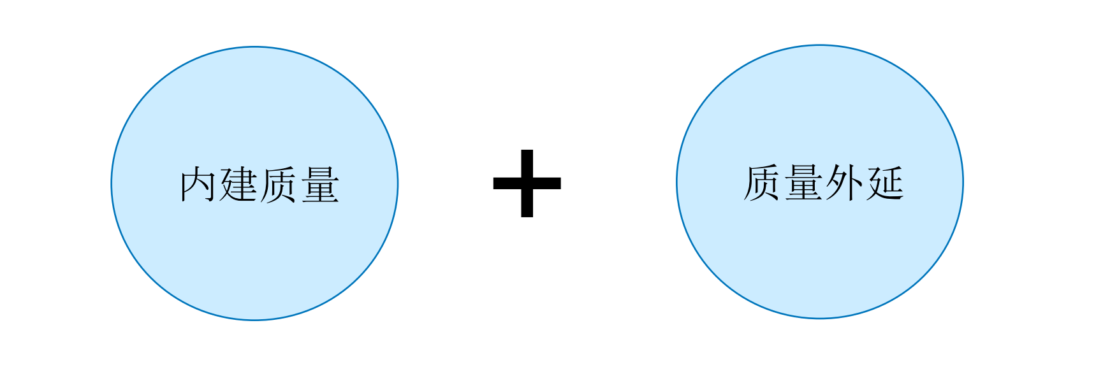
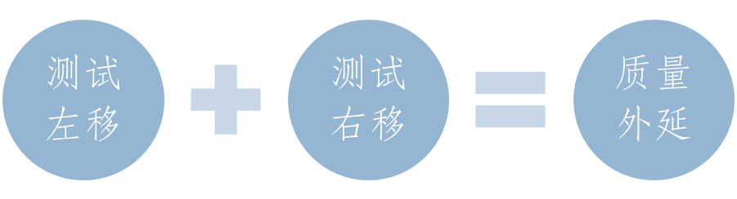
敏捷的质量思路

Slide 35
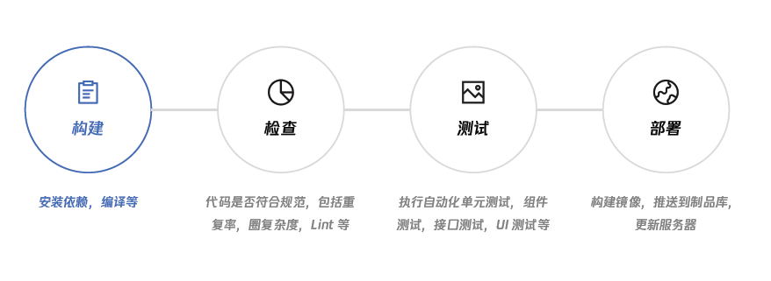
全程内建质量 ：自动化测试

Slide 36
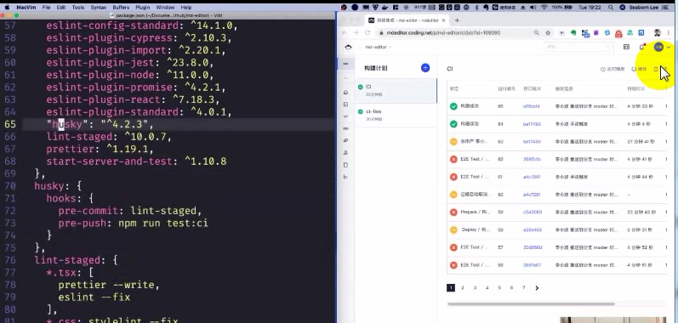
流水线工程 – 基础设施搭建

Slide 37
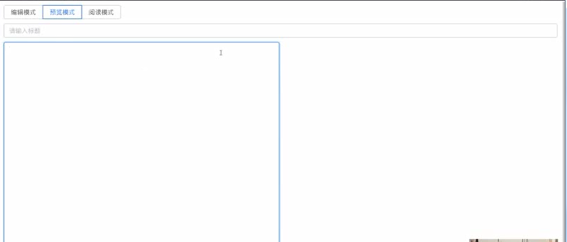
需求：背景变黑

Slide 38
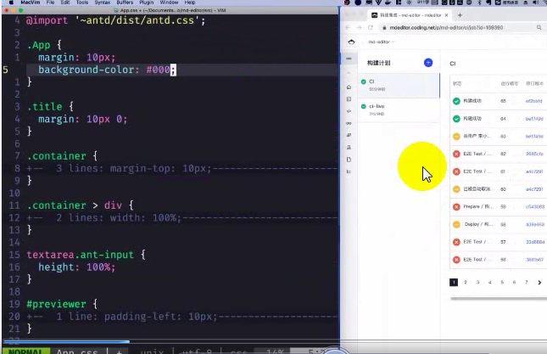
增删改代码

Slide 39
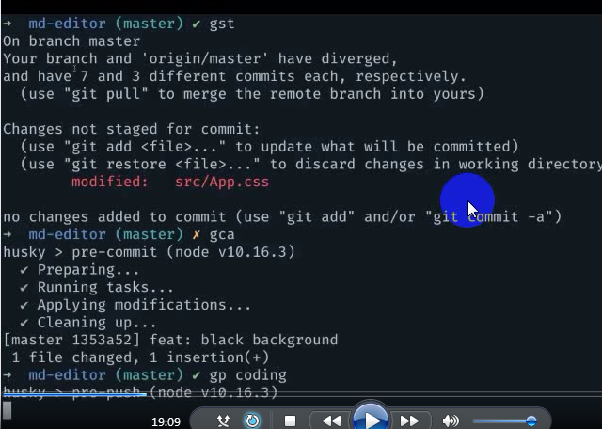
Push code

Slide 40
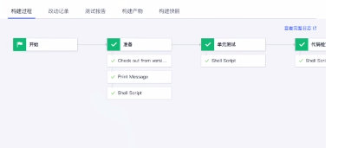
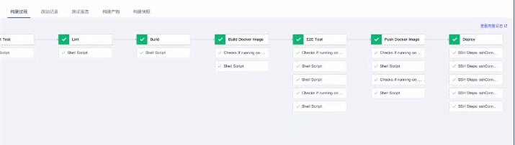
流水线工作：一站式部署

Slide 41

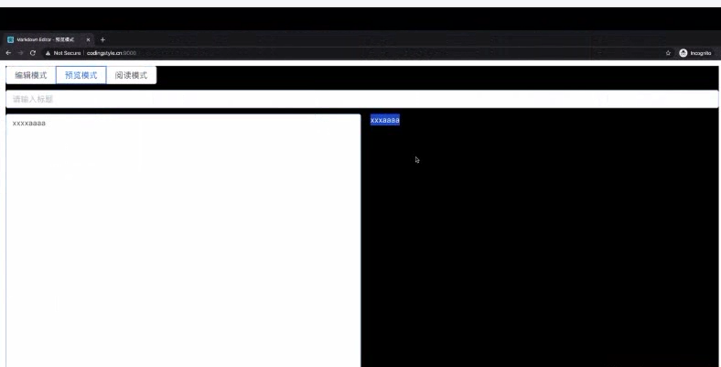
运维端系统部署完成（背景变黑）

Slide 42
敏捷项目的质量活动
结对编程
TDD
Refactor
CI/CD：持续集成、测试、部署
不同层面测试
ATDD
chapter__8

Slide 43
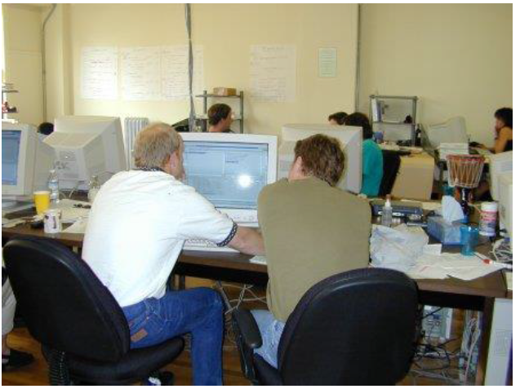
Pair Programming:结对编程

Slide 44
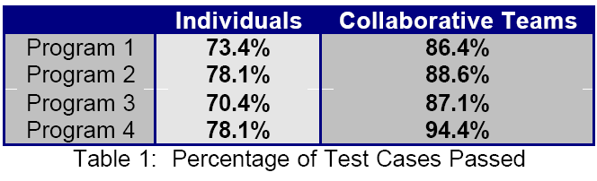
Pair Programming:效果
chapter__8

Slide 45
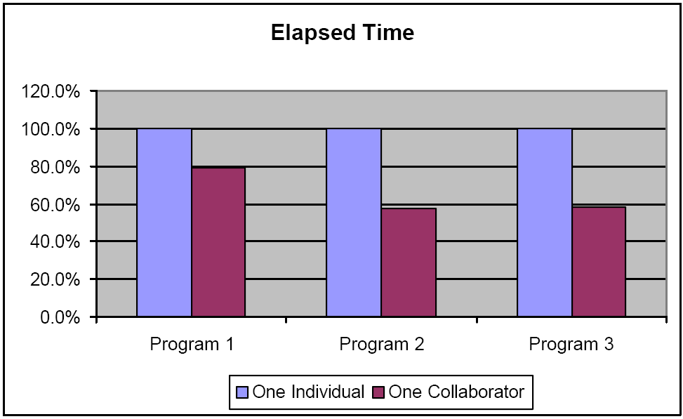
Pair Programming:结对编程
chapter__8

Slide 46
测试驱动开发(TDD )
TDD: write tests prior to write the production code
测试驱动开发的基本思想就是在开发功能代码之前，先编写测试代码，然后编写相关的代码满足这些测试用例。

Slide 47
持续集成与测试
频繁地将工作集成到整体中，然后再进行重新测试，以确定整个产品仍然按照预期工作。
chapter__8

Slide 48
不同层面自动化测试
单元测试
集成测试
系统级测试
冒烟测试
回归测试
chapter__8

Slide 49
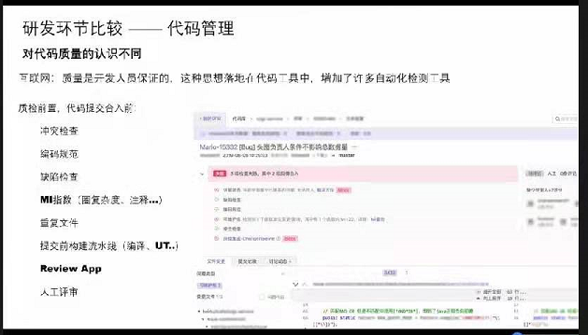
百度质量前置环节

Slide 50
验收测试驱动开发（ATDD)
与客户一起讨论验收标准，创建测试用例，据此驱动代码编写，进行自动化测试，满足验收标准。
chapter__8

Slide 51
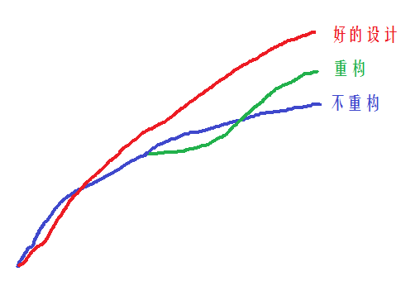
重构（Refactoring）
简单设计之后编写可以运行的代码
版本运行之后逐步完善代码和设计
chapter__8

Slide 52
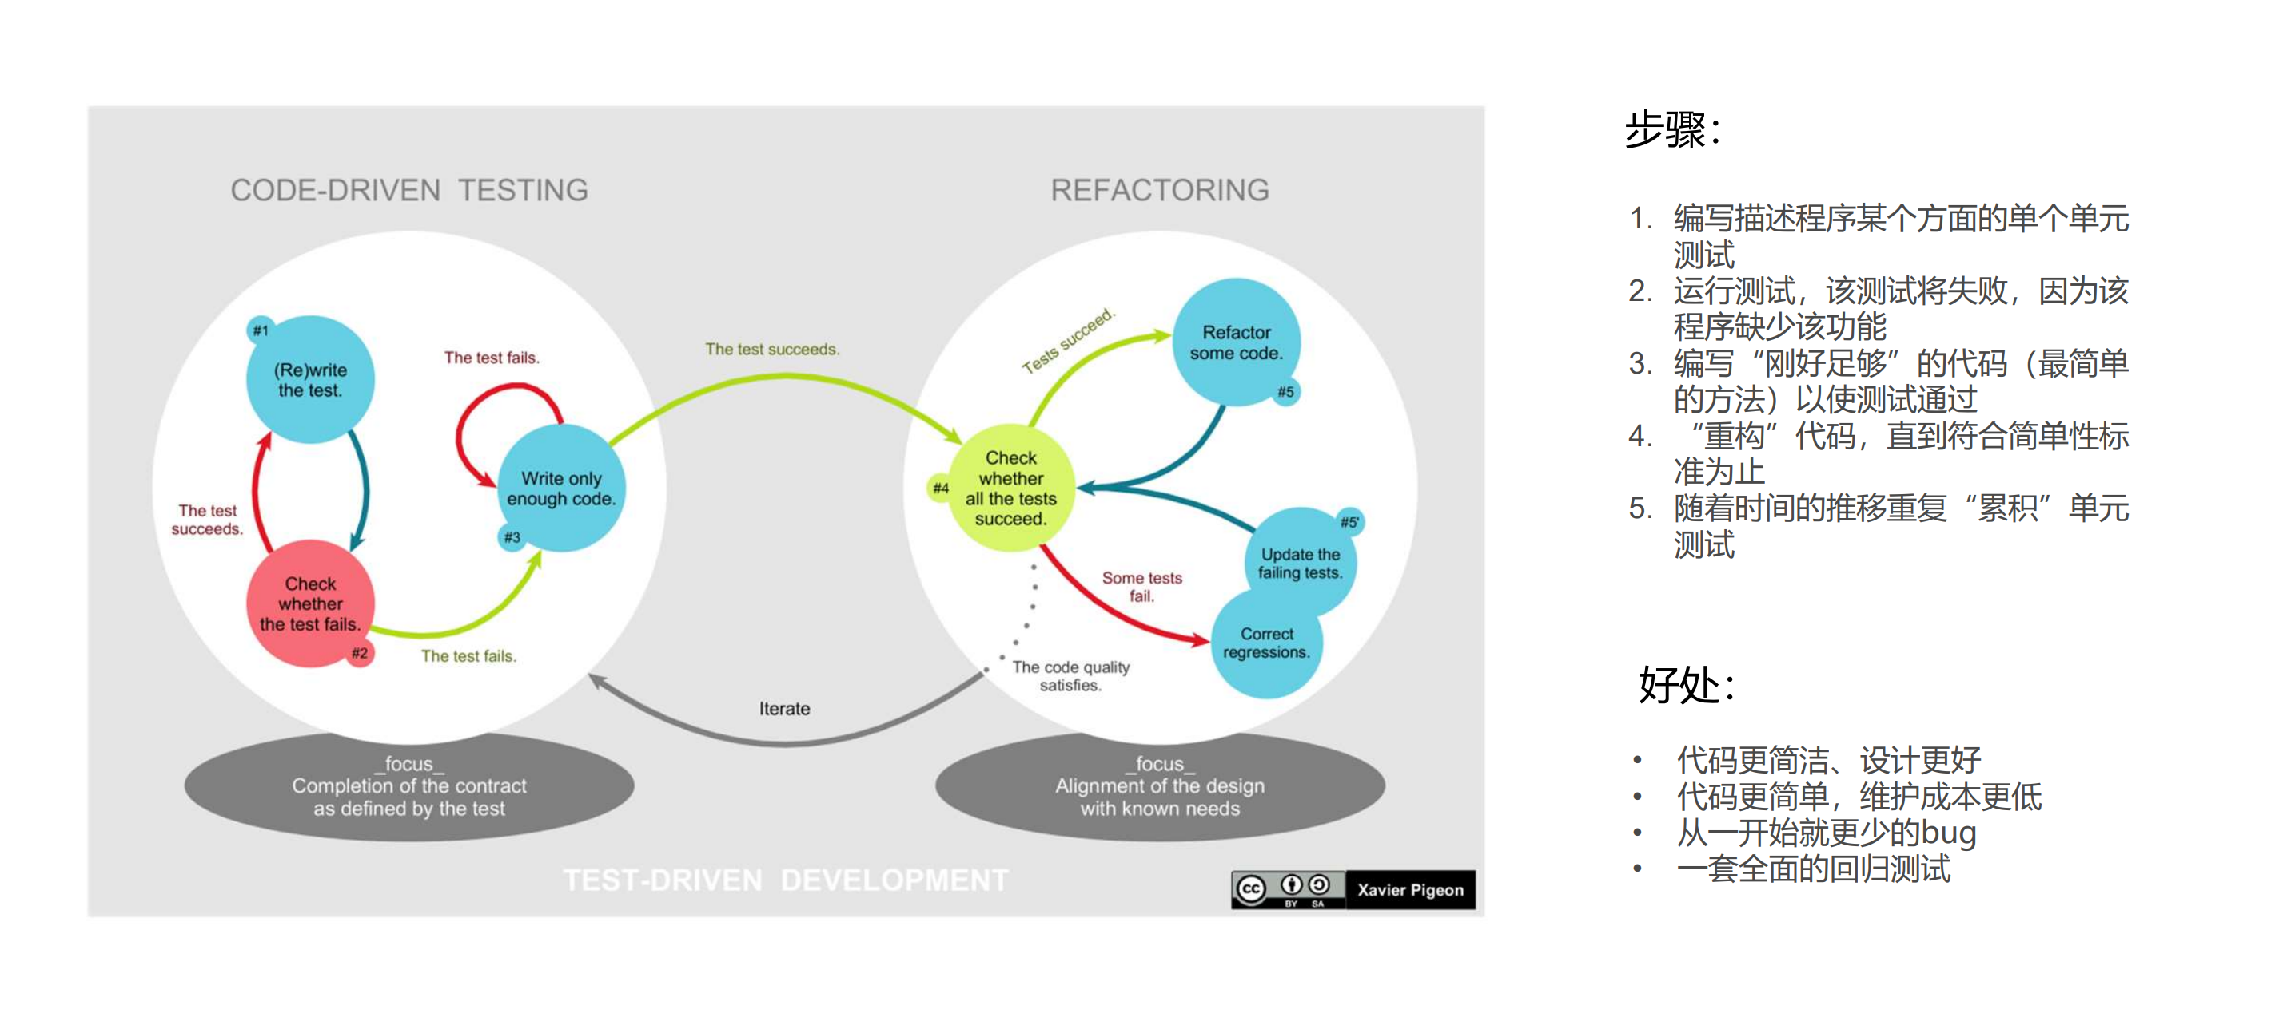
TDD+Refactor：红绿蓝循环
Notes:
单元测试驱动

Slide 53
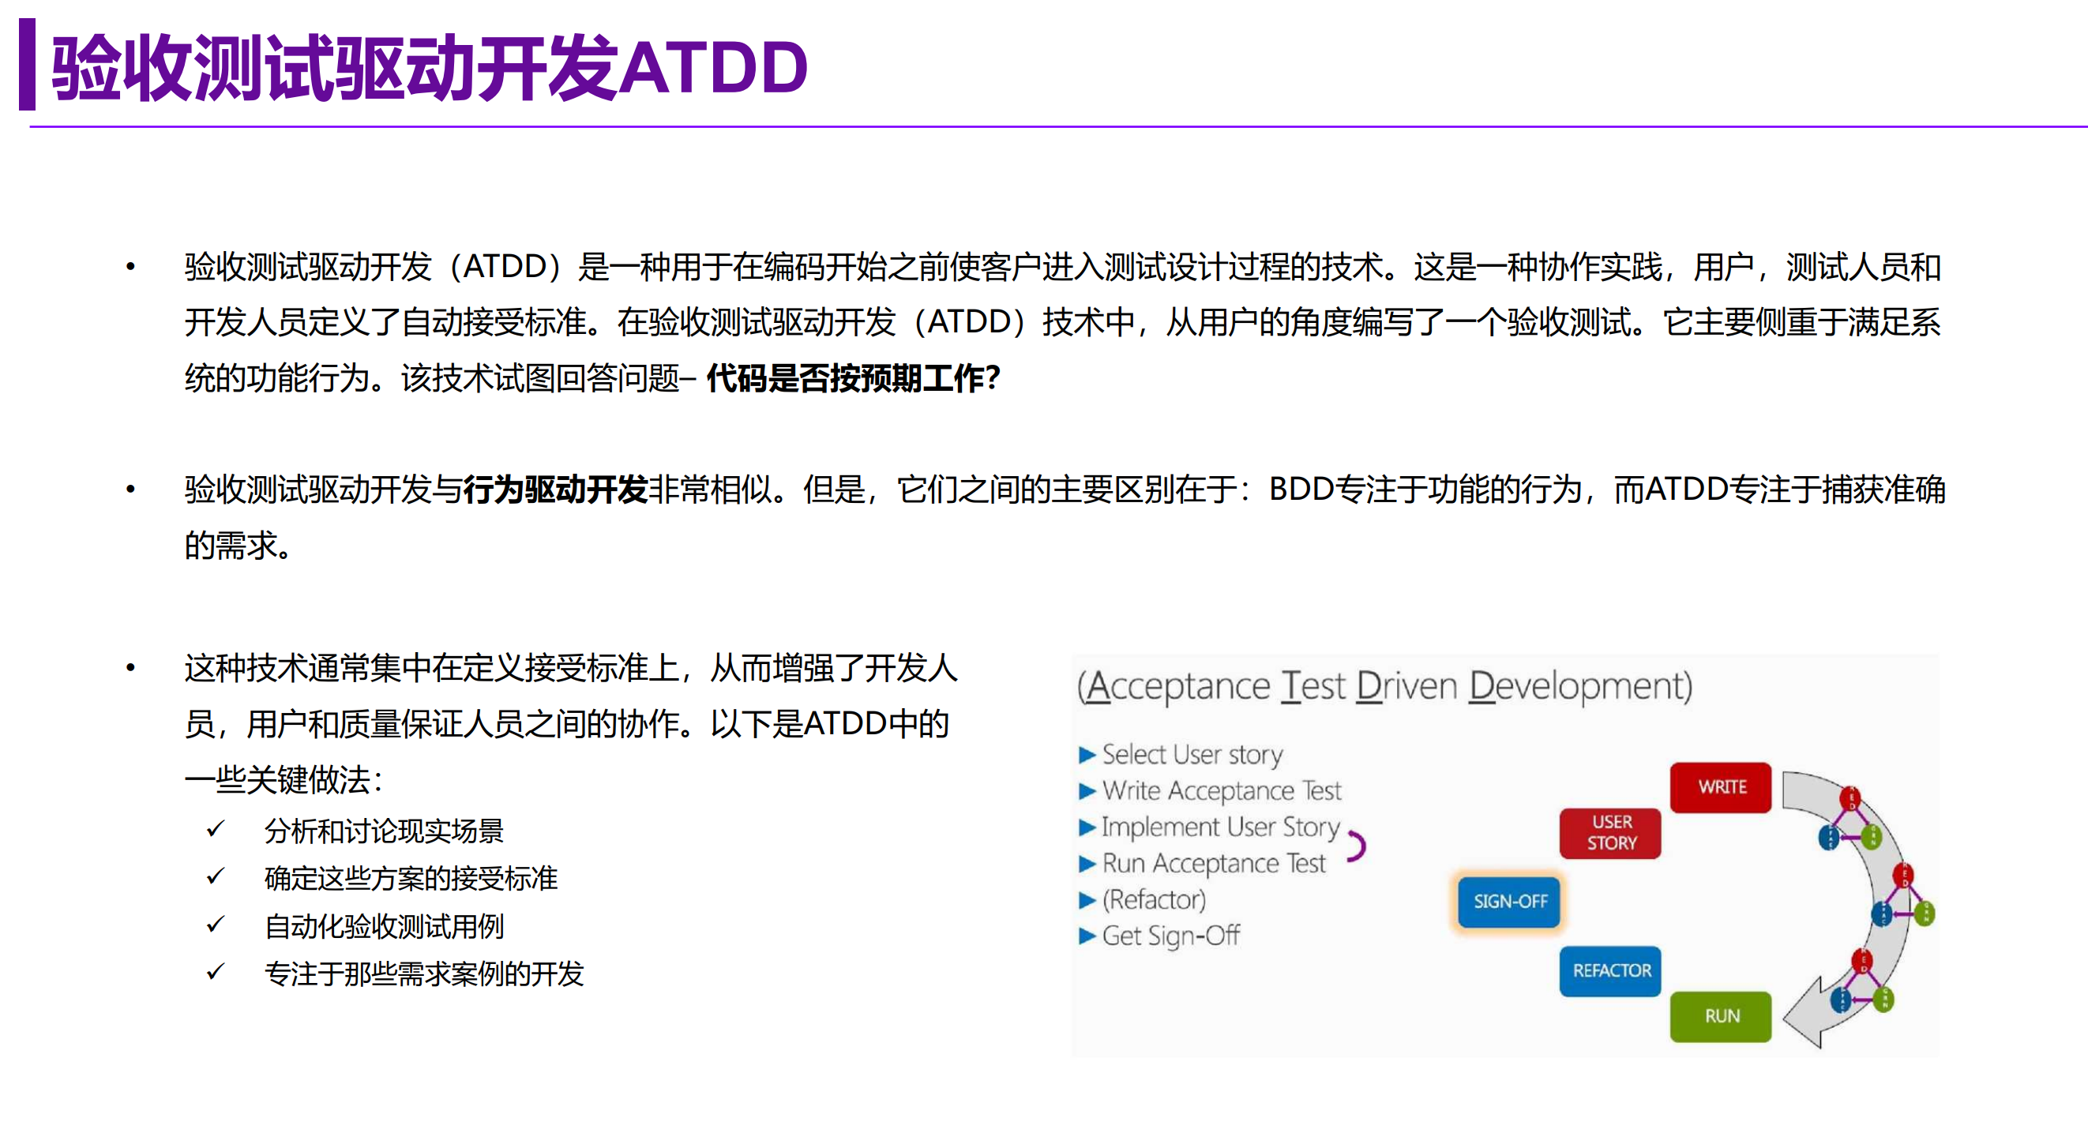
ATDD +Refactor：红绿蓝循环
chapter__5

Slide 54
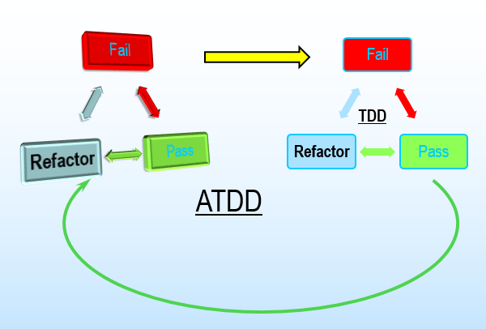
ATDD+TDD+Refactor：双循环
n个TDD
Notes:
验收测试驱动

Slide 55
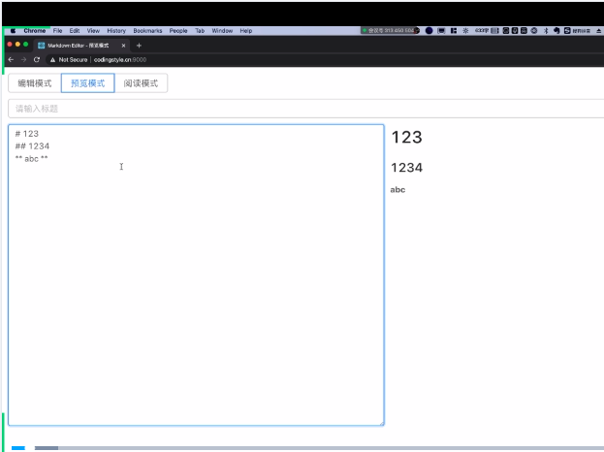
需求:在线编辑器

Slide 56
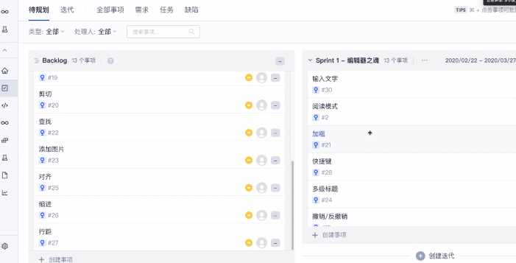
Backlog中选择需求项进入Sprint1

Slide 57
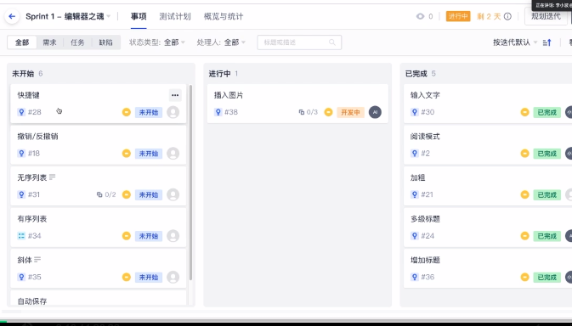
Sprint1 : 选择任务卡

Slide 58
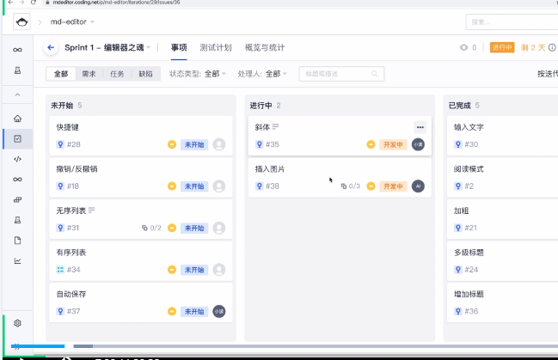
进行中的任务：斜体

Slide 59
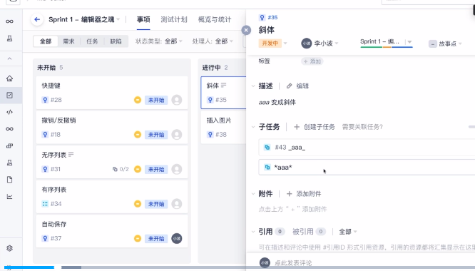
斜体Story：分解子任务

Slide 60
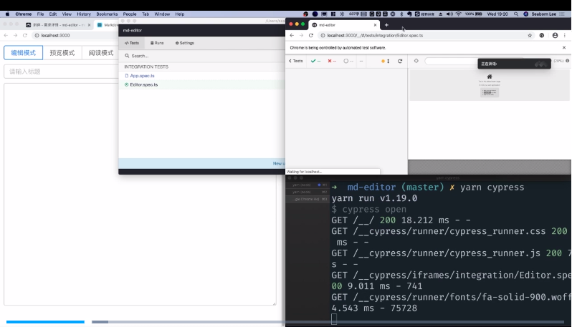
流水线设置

Slide 61
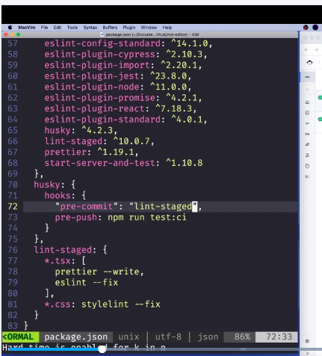
流水线：代码规范

Slide 62
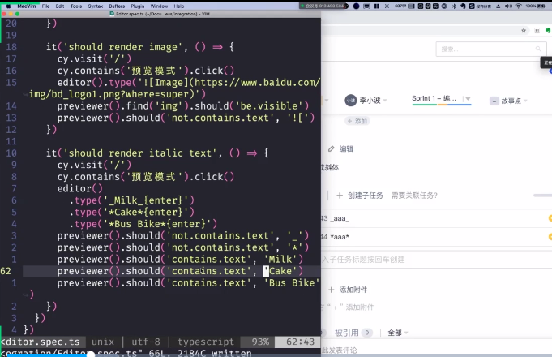
ATDD （验收测试）3个测试用例脚本
Notes:
基于Story验收测试用例

Slide 63
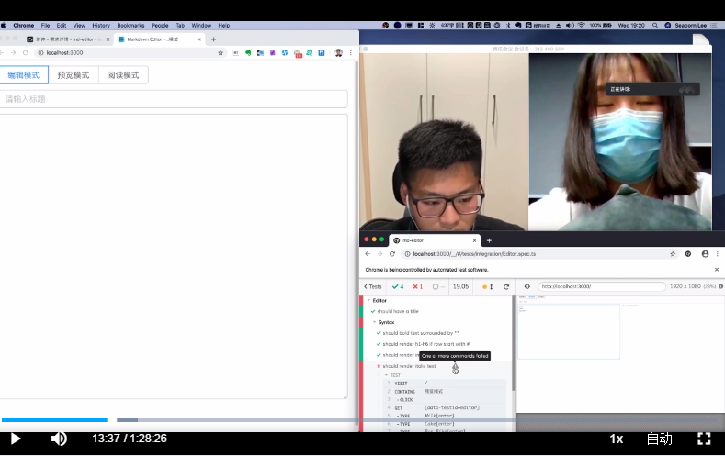
ATDD – 验收测试失败（红）

Slide 64
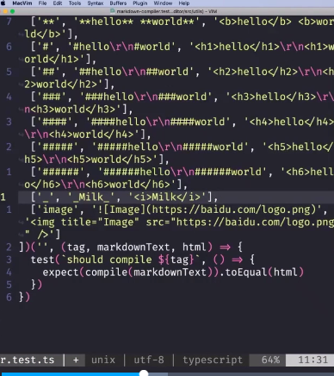
单元测试脚本

Slide 65
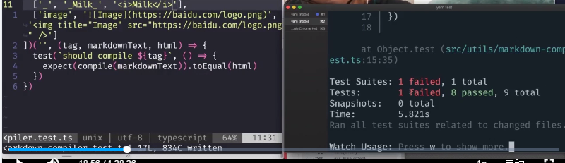
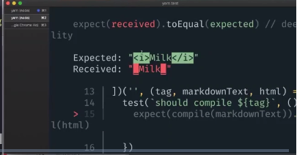
单元测试失败（红）

Slide 66
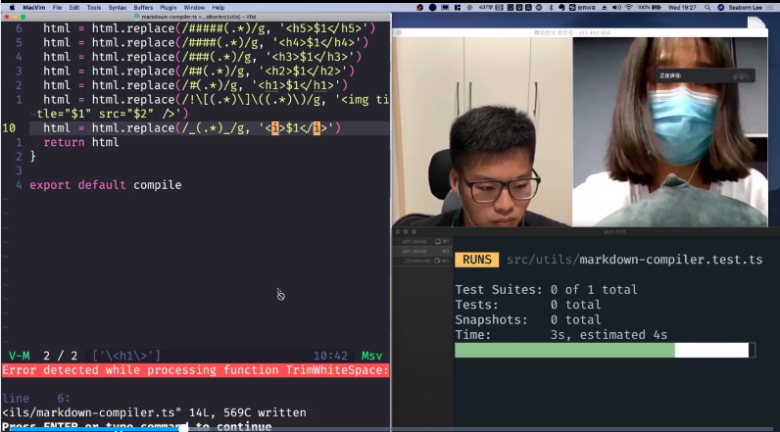
实现第1个需求功能

Slide 67
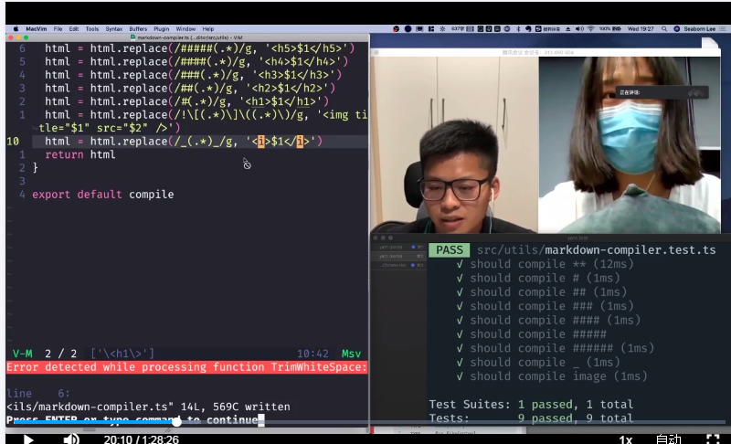
1第个单元测试用例 通过（绿）

Slide 68
ATDD+TDD

Slide 69
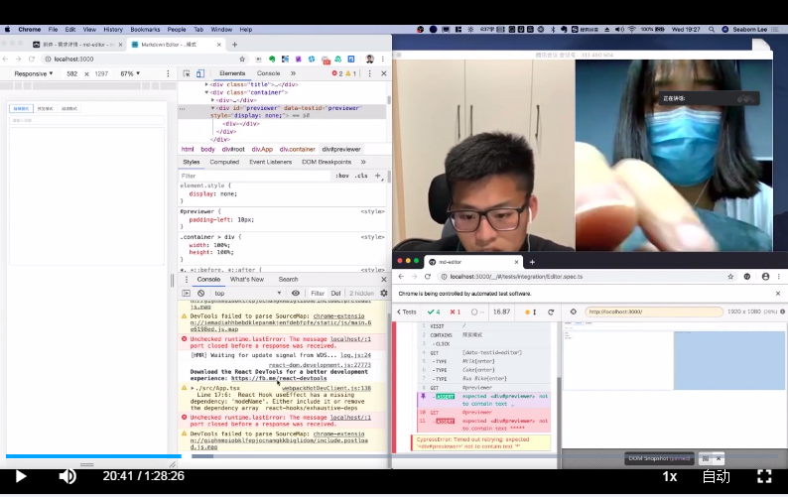
ATDD验收测试 – 通过1个其他2个失败

Slide 70
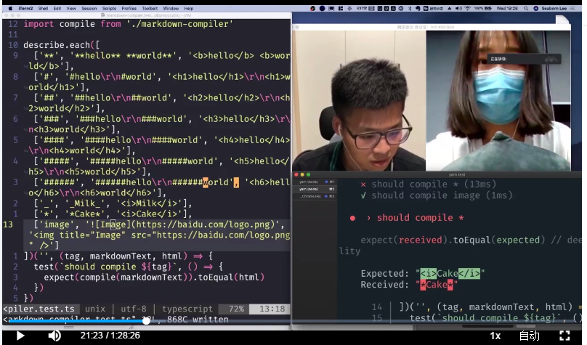
编写第2个单元测试脚本 失败（红）

Slide 71
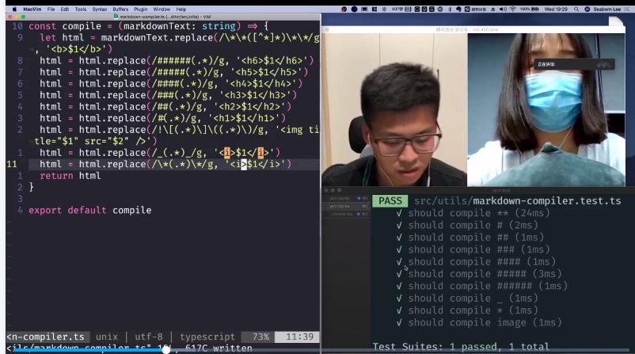
实现第2个 单元功能， 单元测试 通过（绿）

Slide 72
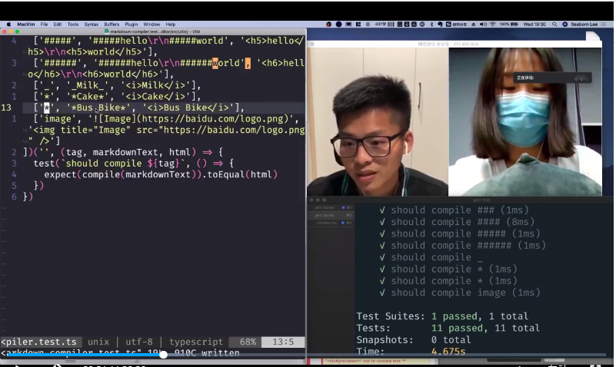
编写第3个 单元测试脚本 通过（绿）

Slide 73
ATDD+TDD

Slide 74
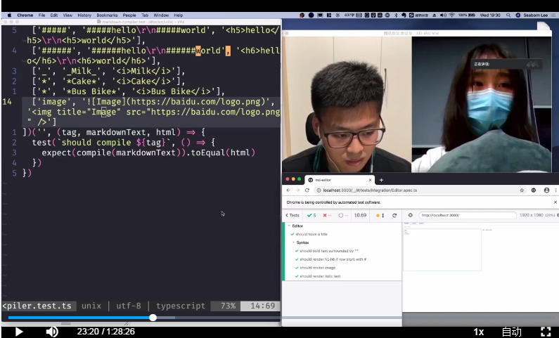
ATDD验收测试（3个测试用例）通过

Slide 75
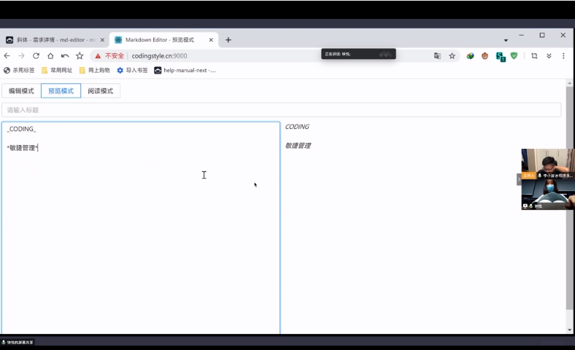
PO验收测试

Slide 76
单选题
1分
关于TDD描述不正确的是哪项？
A
敏捷开发中的一项核心实践和技术
B
先写测试用例,再写代码
C
TDD与ATDD没有区别
D
编写的代码刚好满足这些测试用例
提交

Slide 77
本章要点
一
软件质量基本概念
二
软件质量活动
三
敏捷质量活动
四
软件质量计划
五
案例分析

Slide 78
软件质量计划
确定项目应达到的质量标准(目标)
决定如何满足质量标准的计划安排和方法
chapter__8

Slide 79

情景项目:质量目标
SPM目标要求:质量模型的质量值>85

Slide 80
质量计划方法
试验设计
基准对照
质量成本分析
数据图形分析:
  流程图方法
  因果分析图,
  思维导图
chapter__8

Slide 81

质量计划模式之一：

Slide 82

质量计划模式之二

Slide 83
敏捷项目的质量规划特征
全程质量审查
早发现问题 , 多版本提交
不断进行质量方法评估和改进
chapter__8

Slide 84
本章要点
一
软件质量基本概念
二
软件质量活动
三
敏捷质量活动
四
软件质量计划
五
案例分析

Slide 85

MED项目质量控制计划
设计评审
代码走查
持续集成测试
chapter__8

Slide 86

MED项目:质量保证计划

Slide 87

本章小结 –核心之“道”

Slide 88
高质量软件需要千锤百炼
为什么银行一般不轻易更换软件系统？
持续集成、测试、部署

Slide 89
问题？
软件质量的最主要活动是什么？
测试的目的是什么？
敏捷迭代的目的是什么？
持续试错

Slide 90


ZOOM用质量战胜了对手
初心和匠心

